Slide 1
Estimação de Esforço I APF e PH
Prof. Raul Sidnei Wazlawick
UFSC-CTC-INE

Slide 2
Conteúdo
Análise de Pontos de Função
Pontos de História

Slide 3
Tipos de estimação de esforço
Técnicas paramétricas
Técnicas não paramétricas

Slide 4
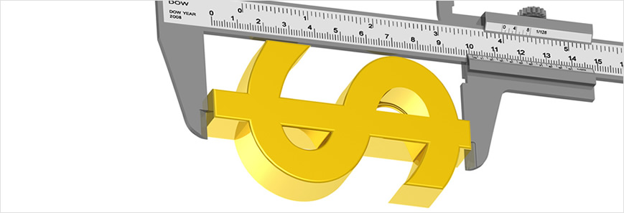
Análise de pontos de função
Propósito:
Contagem para desenvolvimento de projeto
Contagem para melhoria de projeto
Contagem de aplicação

Slide 5
Natureza de funções
Funções de dados
Arquivos lógicos internos (ALI)
Arquivos de interface externas (AIE)
Funções transacionais
Entradas externas (EE)
Consultas externas (CE)
Saídas externas (SE)

Slide 6
Complexidade de funções transacionais
Arquivos Lógicos (AL)
Tipos de dados elementares (TDE)

Slide 7
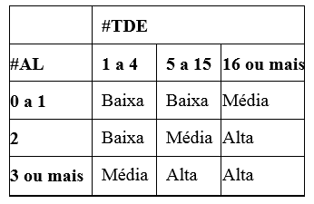
Complexidade funcional de entradas externas (EE)

Slide 8
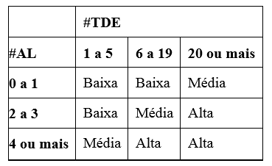
Complexidade funcional de saídas externas (SE) e consultas externas (CE)

Slide 9
Complexidade de funções de dados
Registros Lógicos (RL)
Tipos de dados elementares (TDE)

Slide 10
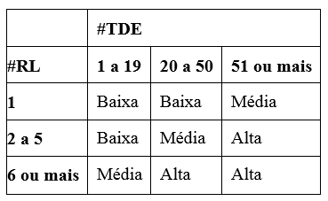
Complexidade funcional de arquivos lógicos internos (ALI) e arquivos de interface externa (AIE)

Slide 11
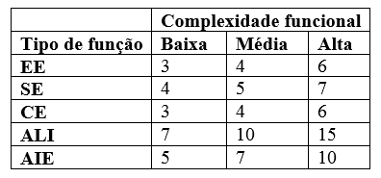
Pontos de função não ajustados por tipo e complexidade de função

Slide 12
Exemplo
R1: O sistema deve permitir o gerenciamento (CRUDL) de informações sobre livros e usuários. Dos livros incluem-se título, ISBN, autor, número de páginas, editora e ano de publicação. Dos usuários incluem-se nome, documento, endereço, telefone e e-mail.
R2: O sistema deve permitir o registro de empréstimos, em que são informados o documento do usuário e o ISBN de cada livro.
R3: Quando um empréstimo for executado, o sistema deve armazenar as informações em uma tabela relacional, usando chaves estrangeiras para identificar o usuário e os livros.
R4: Após o registro de um empréstimo, deve ser impresso um recibo com o nome do usuário, além de título e data de devolução prevista para cada livro, que deve ser calculada como a data atual somada ao prazo do livro.

Slide 13
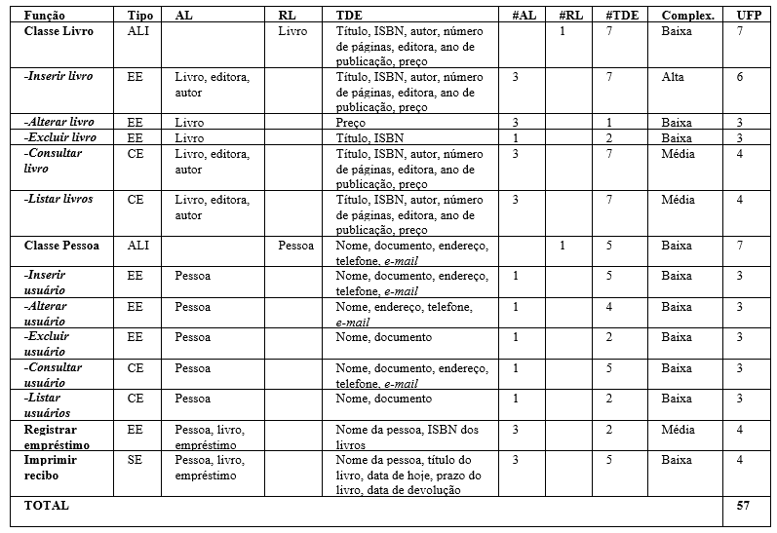

Slide 14
Tipos de contagem
Detalhada
Indicativa
UPF = 35×#ALI + 15×#AIE
Estimada
UFP = #EE×4 + #SE×5 + #CE×4 + #ALI×7 + #AIE×5

Slide 15
Pontos de função ajustados
GSC
Comunicação de dados.
Processamento distribuído.
Performance.
Configuração do equipamento.
Volume de transações.
Entrada de dados on-line.
Interface com o usuário.
Atualização on-line.
Processamento complexo.
Reusabilidade.
Facilidade de implantação.
Facilidade operacional.
Múltiplos locais.
Facilidade de mudanças (flexibilidade).
TDI = 0,65 + (0,01 × GSC)
APF = UPF × TDI

Slide 16
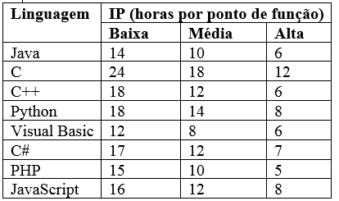
Esforço total
E = APF x IP

Slide 17

Custo
Custo = E × Custo_{hora}

Slide 18
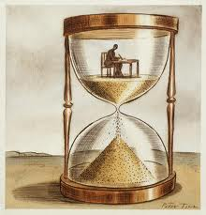

Duração ideal e mínima
E_{mês} = E / 160
$T= 2,5×\sqrt[3]{\text{E}\text{m}\text{ê}\text{s}}$
T_{min} = 0,75 × T

Slide 19

Tamanho médio da equipe
P = E / T

Slide 20

Pontos de histórias
Quanto tempo X pessoas que se dedicassem unicamente a uma história de usuário levariam para terminá-la, gerando uma versão executável functional?

Slide 21

Escala camiseta
Pequeno
Médio
Grande

Slide 22
Critérios subjetivos
Complexidade:
“Essa regra de negócio tem muitos cenários possíveis”.
Esforço:
“Essa alteração é simples, mas precisa ser realizada em muitas telas”.
Risco:
“Precisamos utilizar o framework X, mas ninguém na equipe tem experiência”.

Slide 23
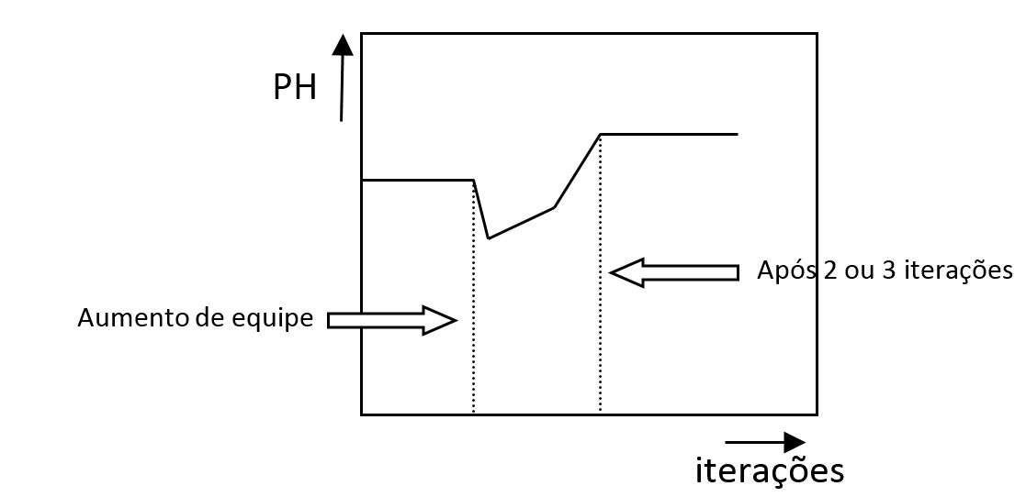
Medição de velocidade

